Slide 1
Obrábění uhlíkových kompozitních materiálů s polymerními matricemi
Vysoká škola technická a ekonomická
v Českých Budějovicích
Ústav technicko-technologický
Autor bakalářské práce: Zbyněk Svoboda
Vedoucí bakalářské práce: doc. Ing. Soňa Rusnáková, Ph.D.
Oponent bakalářské práce: doc. Ing. Ján Kmec, CSc.
České Budějovice, červen 2016

Slide 2
Obsah prezentace
Motivace a důvod k řešení problému
Cíl práce
Výzkumný problém
Metodika
Aplikační část
Čas pro výrobu
Cenová kalkulace
Shrnutí

Slide 3
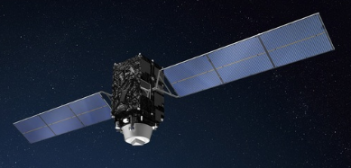
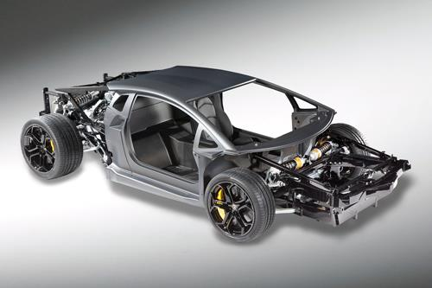
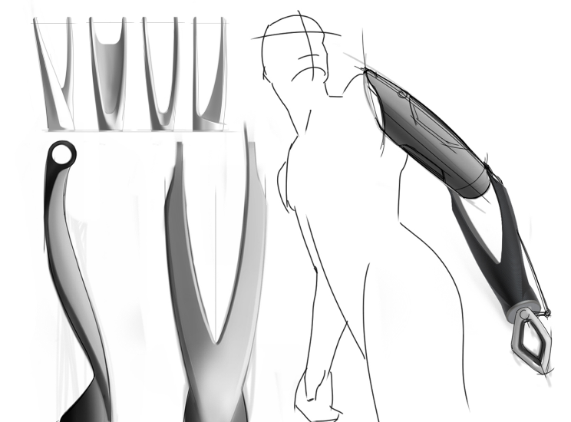
Motivace a důvod k řešení problému
Možnost využití v mnoha odvětvích
Progresivní rozvoj kompozitů
Vlastnosti kompozitního materiálu
Atraktivní téma
Futuristické téma
Zdroj: http://www.carbonfiber.gr.jp/english/field/craft.html [online]
Zdroj: https://rayeski.files.wordpress.com/2013/03/rayeski-arm-concept-sketches-3.jpg [online]
Zdroj: http://www.compositesworld.com/articles/automotive-cfrp-repair-or-replace [online]

Slide 4
Cíl práce
Cílem bakalářské práce je optimalizace procesu obrábění polymerních kompozitních materiálů, vhodná geometrie nástroje, řezné podmínky a také vliv objemového podílu vláken na kvalitu obrobených ploch. Výstupem experimentální části bakalářské práce budou doporučené podmínky obrábění pro polymerní laminární kompozitní materiály, zejména s uhlíkovou výztuží a s nejčastěji používanými typy matric.

Slide 5
Výzkumný problém
Navrhnutí náhrady za původní součást
Výkres součásti
Technologický postup
Navrhnutí podmínek obrábění
Výběr strojů a nástrojů pro obrábění
Geometrie nástrojů
Cenová kalkulace
Porovnání původní součástí s kompozitní náhradou

Slide 6
Metodika
Aplikování nabytých zkušeností z teoretické části práce
Vytvoření návrhu součásti z kompozitního materiálu
Stanovení technologického postupu
Teoretické vložení součásti do výroby a její obrobení
Porovnání originální součásti s novým návrhem

Slide 7
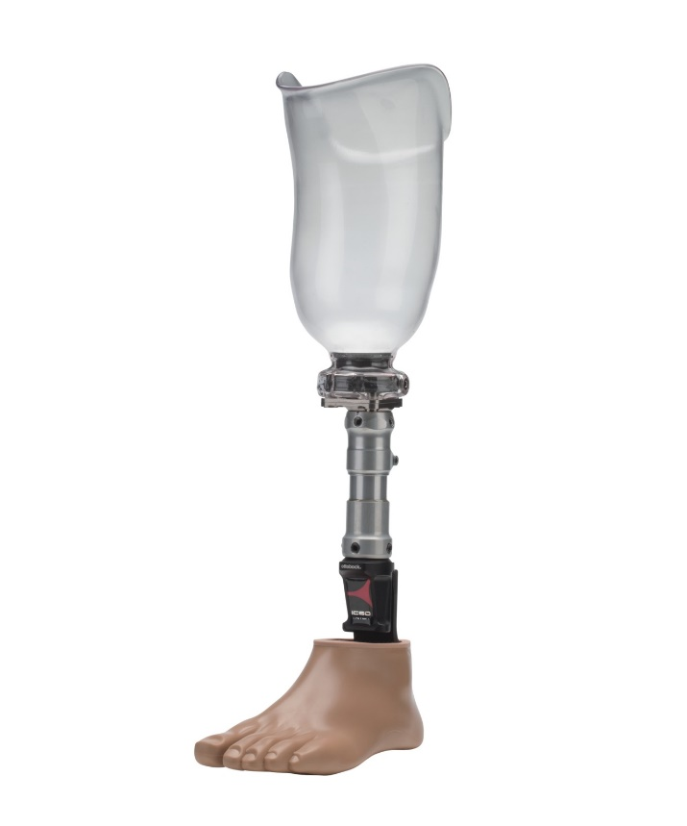
Nahrazení originální součásti
Součást: svislý nosník podkolení protézy
Původní materiál: Hliník nebo jeho slitiny
Nový materiál: Uhlíkový kompozitní materiál s polymerní matricí
Výhody kompozitu: Pevnost, Hmotnost
Nevýhody kompozitu: Křehkost, Cena
Spojovací adaptér
Zdroj: http://mojeproteza.cz/wp-content/uploads/2016/01/dvs-012.jpg [online]

Slide 8
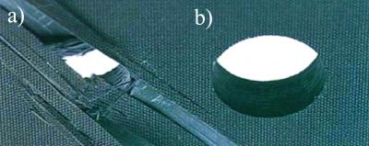
Rozdíly v obrábění
Rozdílné třísky
Třepení a delaminace vrstev
Škodlivý a abrazivní prach z kompozitu
Elektricky vodivý prach
Nasákavá vlákna
Zdroj: http://www.mmspektrum.com/multimedia/image/36/3608.jpg [online]

Slide 9
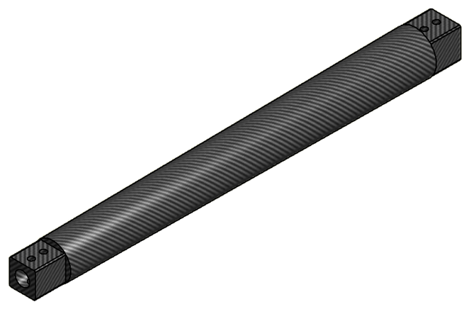
Vytvoření modelu
Autodesk Inventor 2015
Individuálně vymodelovaná součást
Materiál CFRP
Vytvoření výkresu
Zdroj: Vlastní zpracování

Slide 10
Technologický postup
Tvůrčí a kreativní činnost
Ujasnění následností operací
Minimalizování komplikací
Optimalizace výroby
Volba materiálů a rozměru polotovaru
Stanovení strojů a nástrojů

Slide 11
Charakteristika součásti
Uhlíkový kompozitní materiál s polymerní matricí
Spojení s dalšími hlinkovými součástmi
Usazení do čtvercové drážky
Uchycení přesnými šrouby průměru 5mm
Válcová část součásti povrchově upravena lakem
Zdroj: Vlastní zpracování

Slide 12
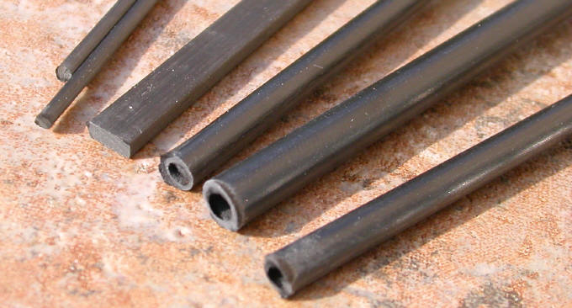
Zvolení rozměru polotovaru
Maximální rozměry součásti
Průměr: 35mm
Délka: 350mm
Polotovar z hlediska minimalizace odpadu
Průměr: minimálně 35mm
Délka: 400mm
Zdroj: http://www.litomysky.cz/mat/IMM/DSC16355.JPG [online]

Slide 13
Výrobní postup součásti
Zdroj: Vlastní zpracování

Slide 14
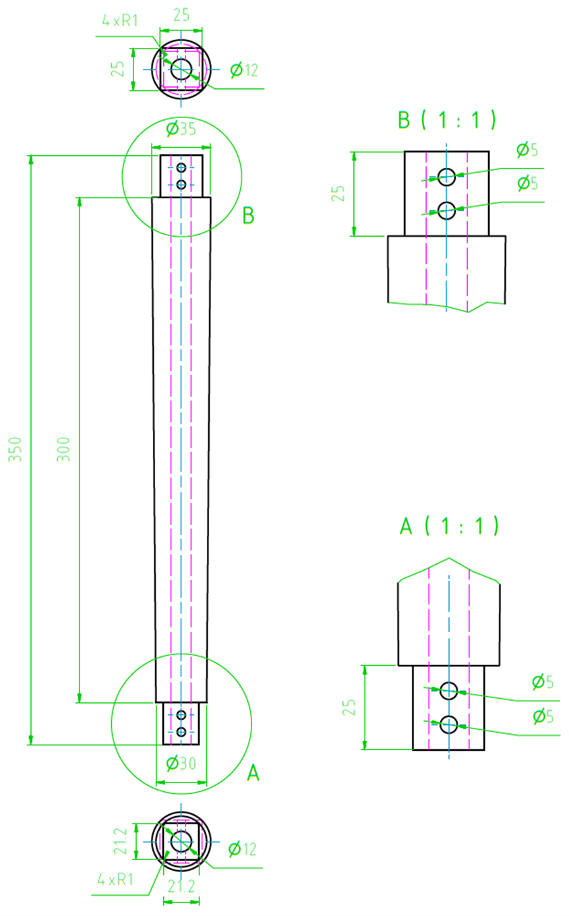
Tolerance
 | Kóta | Tolerance
1 | 4xR1 | ±0,1
2a | 25,0 | - 0,1
2b | 25,0 | - 0,1
3 | Ø12 | ±0,3
4 | Ø35 | - 0,3
5 | 25,0 | ±0,1
6 | Ø5 | 5h7
7 | 350,0 | ±0,3
8 | 300,0 | ±0,3
9 | Ø30 | ±0,3
10 | 25,0 | ±0,1
11 | Ø5 | 5h7
12a | 21,2 | - 0,1
12b | 21,2 | - 0,1
13 | Ø12 | ±0,3
14 | 4xR1 | ±0,1
Zdroj: Vlastní zpracování
Zdroj: Vlastní zpracování

Slide 15
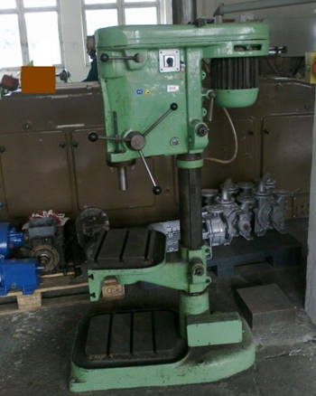
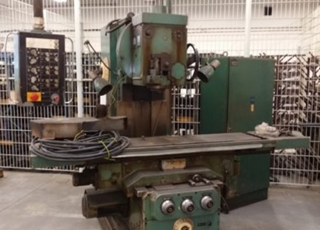
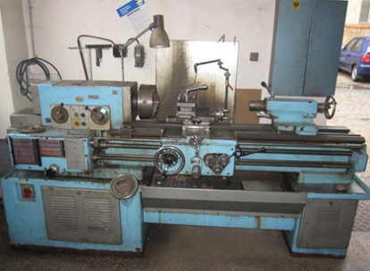
Výběr strojů
Pásová pila SH 330BR
Vrtačka sloupová VS 32
Frézka FSS 400 V/2
Soustruh hrotový SV 18 RA/1000
Zdroj: Vlastní zpracování
Zdroj: Vlastní zpracování

Slide 16
Výběr nástrojů
Pilový pás
Rozměr: 27 x 0,9 x 4150 mm
Počet zubů na palec: 8/12
Materiál: HSS-M 42
Fréza
Fréza válcová čelní
Průměr: 25 mm
Počet zubů 5
Materiál: HSSCo8
Vhodnější special. fréza od Sandvik Coromant:
CoroMill Plura S215…
Průměr: 16 mm
Počet zubů: 4
Materiál: Nástrojová ocel 52 HRC
Vrták
Průměr: 5 mm
Materiál: HSS
Vhodnější specializovaný vrták od Sandvik Coromant z řady CoroDrill 856, snižující riziko delaminace, například:
Vrták pro CFRP CoroDrill 856: N20C
Průměr: 5 mm
Materiál: HSS s diamantovým povlakem
Nože
Zapichovací lichoběžníkový nůž Radeco POLDI – HSS
Rozměry: 1,6 x 6 x 100 mm
Materiál: HSS
Uběrací nůž s SK VBD
Držák SCMT 09T3
Rozměr: 14 x 16 mm
Destičky: SCMT 09
Destička VBD SCMT 09T308 SM IC9150
Rádius: 0,8 mm
Materiál: HSS s diamantovým povlakem

Slide 17
Geometrie nástrojů
Frézování obdobná geometrie s nástroji pro obrábění kovových materiálů
rádius řezné hrany a řezné špičky by měl dosahovat co nejnižších hodnot
Soustružení - pozitivní geometrie řezného břitu
úhel hřbetu se volí v rozmezí 10° - 12°, úhel čela 18° - 20°
Vrtání - běžná geometrie
nejmenší délku příčného ostří
Sandvik Coromant – specializované nástroje
Fréza - CoroMill Plura S215…
Vrták - CoroDrill 856: N20C
Zdroj: Katalog nástrojů Sandvik Coromant C-2940-155-CZE

Slide 18
Čas pro výrobu prototypu
Operace | Potřebný čas
Řezání | 10 minut
Frézování | 40 minut
Vrtání | 20 minut
Soustružení | 10 minut
Kontrola a protokolování | 30 minut
Lakování | 210 minut
Transport a skladování | 40 minut
Celkem | 360 minut
Zdroj: Vlastní zpracování
Zdroj: Vlastní zpracování

Slide 19
Cenová kalkulace
Cena polotovaru na trhu: 1700 Kč
Strojní hodinová sazba: 180 Kč/hodinu
Litr barvy s tužidlem: 750 Kč
Položka | Čas (h)/Množství (ks nebo l) | Cena
Řezání | 0,167 | 30,06
Frézování | 0,667 | 120,06
Vrtání | 0,333 | 59,94
Soustružení | 0,167 | 30,06
Transportní zařízení | 0,667 | 120,06
Lakování | 3,500 | 630,00
Lak | 0,250 | 187,50
Polotovar | 1,000 | 1700,00
Celkem |  | 2877,68
Zdroj: Vlastní zpracování

Slide 20
Porovnání
Zdroj: http://www.5m.cz/cz/kompozitni-profily/ [online]
Zdroj: Vlastní zpracování
Zdroj: Vlastní zpracování

Slide 21
Shrnutí
Ve prospěch hliníku: Cena, lehčí obrobitelnost
Hliník až 10x levnější
Ve finálním výsledku rozdíl 435,00-712,50 Kč
Ve prospěch kompozitu: Hmotnost, pevnost
Uhlíkový kompozit o 0,299kg lehčí
V praxi možno vyrábět z obou materiálů - inovace
Možnost výběru pro zákazníka
Vylepšení – vyvrtat větší otvory a osadit vložkami

Slide 22
Děkuji za pozornost

